Slide 1
数据交换标准
岳亮

Slide 2
GFC标准
CLASSIFICATION
SCHEMA
SDK
建筑构件分类及属性编码，目前包含建筑、结构、给排水、暖通和电气专业。
采用EXPRESS语言描述，定义了标准的整体框架，包含核心层和资源层的实体描述。
提供C++开发SDK，实现对GFC文件的读、写功能，并支持向前向后兼容、大文件处理。
Notes:
构件分类及属性编码
SCHEMA
SDK

Slide 3
EXPRESS语言简介
基本类型
REAL, INTEGER, STRING, BOOLEAN
LOGICAL, BINARY, NUMBER
ENTITY Gfc2Object
SUPERTYPE OF (ONEOF
(Gfc2Project
,Gfc2Element
,Gfc2SpatialStructureElement
,Gfc2ElementType))
SUBTYPE OF (Gfc2Root);
ID : Gfc2Identity;
Name : OPTIONAL Gfc2Label;
END_ENTITY;
实体
TYPE Gfc2BooleanOperator = ENUMERATION OF
(BO_UNION
,BO_INTERSECTION
,BO_DIFFERENCE);
END_TYPE;
枚举
声明
TYPE Gfc2Date = REAL;
END_TYPE;
属性
Parameter : LIST [0:?] OF Gfc2String;

Slide 4
GBT 16656.21-2008
HEADER;
FILE_DESCRIPTION(('2X0'),'0');
FILE_NAME('d:\0805.gfc','2020-08-24 11:07:18',('yuel'),('Glodon'),'objectbuf','','');
FILE_SCHEMA(('2X0'));
ENDSEC;
DATA;
#1=Gfc2String('Z-1');
#2=Gfc2PointColumn(1234,#1,$,$,$,$,$,$,$,$,$,$,$,$,$);
ENDSEC;
头段
数据段
ENTITY Gfc2Vector3d
SUBTYPE OF (Gfc2Geometry);
X : Gfc2Double;
Y : Gfc2Double;
Z : Gfc2Double;
END_ENTITY;
实体实例
#18=GFC2VECTOR3D(0,0,4500);
实例唯一ID

Slide 5
标准描述
STAR UML
UML
GenGFCCode
EXPRESS
为方便SCHEMA描述，采用更直观的UML语言，通过工具转为EXPRESS语言
doc/GFC2Core.uml
tools/GenGFCCode
bin/GFC3X0.exp

Slide 6
标准定义
应用层
进度计划
流水段划分
动画模拟
钢筋三维
成本预算
工程量
视点
核心层
对象
属性
关系
形体
项目
Gfc2Project
场地
Gfc2Site
属性集
Gfc2PropertySet
聚合关系
Gfc2RelAggregates
扣减关系
Gfc2RelVoidsElement
CSG体
Gfc2CsgSolidShape
一般实体
Gfc2ManifoldSolidShape
建筑
Gfc2Building
楼层
Gfc2Floor
单值属性
Gfc2SingleProperty
关联属性关系Gfc2RelDefinesByProperties
关联类型关系
Gfc2RelDefinesByType
几何形体Gfc2GeometryShape
扫略体Gfc2SweptAreaSolidShape
构件类型
Gfc2ElementType
列表属性Gfc2ListProperty
关联装修关系
Gfc2RelCoversBldgElements
参数化截面
Gfc2ParameterizedSection
构件
Gfc2Element
组合属性
Gfc2ComplexProperty
连接关系
Gfc2RelConnectsElements
异型截面
Gfc2ArbitrarySection
资源层
基础类型
基础几何
曲线
曲面
拓扑
渲染数据
布尔Gfc2Boolean
点
Gfc2Vector2/3d
直线段Gfc2Line2/3d
螺旋线Gfc2SpiralLine2/3d
平面Gfc2Plane
圆柱面Gfc2Cylinder
顶点
边
三角面片
整型Gfc2Integer
包围盒
Gfc2Box3d
弧线段Gfc2Arc2/3d
NURBS曲线Gfc2NurbsCurve2/3d
扫略面Gfc2Sweep
球面Gfc2Sphere
环
面
颜色映射
浮点数Gfc2Double
矩阵
Gfc2Matrix
椭圆弧Gfc2Ellipse2/3d
扫略线Gfc2SweepCurve3d
螺旋面Gfc2Helicoid
圆环面Gfc2Torus
BREP体
Gfc2BrepBody
纹理映射
文本Gfc2String
坐标系
Gfc2Coordinates2/3d
相交线
Gfc2IntersectionCurve3d
NURBS曲面
Gfc2NurbsSurface
多面体Gfc2PolyhedronBody
光照

Slide 7
Relationship
Gfc2RelDecomposes 整体/部分关系
Gfc2RelAggregates 聚合关系
Gfc2RelVoidsElement 扣减关系，如：墙-门窗洞，板-板洞
Gfc2RelDefines 定义关系
Gfc2RelDefinesByProperties 定义对象上的属性
Gfc2RelDefinesByType 定义构件所属的构件类型（构件族）
Gfc2RelConnects 连接关系
Gfc2RelCoversBldgElements 建筑构件覆盖关系，如：墙-墙面，墙-踢脚
Gfc2RelConnectsElements 通用连接关系
Gfc2RelConnectsWithRealizingElements 通过构件连接，如：通头-管道
IfcRelConnectsPathElements 线性构件连接关系

Slide 8
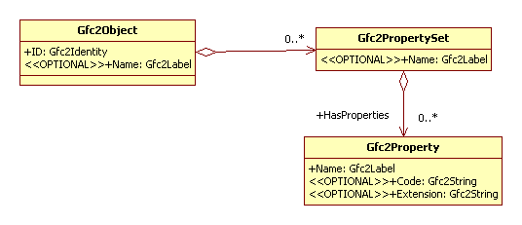
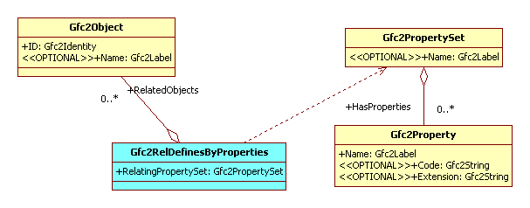
Object-Property-Relationship
#1=GFC2OBJECT('2a2688d3-3421-49af-871a-bf79c4d22011','140户型');
#38=GFC2INTEGERPROPERTY('类别','Type',$,3);
#39=GFC2STRINGPROPERTY('外部ID','OwnerID',$,'4978717');
#40=GFC2PROPERTYSET($,(#38,#39));
#41=GFC2RELDEFINESBYPROPERTIES($,#40,(#1));
属性代码

Slide 9
空间结构
#1=GFC2PROJECT('2a2688d3-3421-49af-871a-bf79c4d22011','140户型');
#2=GFC2BUILDING('82203f9e-4097-4a9b-8316-a852813fc006','Building');
#3=GFC2RELAGGREGATES($,#1,(#2));
#4=GFC2FLOOR('4961757','9.000',3,1,9,2,$);
#5=GFC2FLOOR('4961756','4.500',4.5,1,4.5,1,$);
#6=GFC2FLOOR('4961755','0.000',4.5,1,0,0,$);
#7=GFC2FLOOR('339','S01_样板标高',30,1,-30,-1,$);
#8=GFC2RELAGGREGATES($,#2,(#4,#5,#6,#7));
#9=GFC2ELEMENTTYPE($,'Basic Wall:剪力墙-250','14-07.20.07');
#10=GFC2RELAGGREGATES($,#6,(#9));
#29=GFC2ELEMENT('4989789','Basic Wall:剪力墙-250','14-07.20.07',$,(#28));
#30=GFC2RELAGGREGATES($,#6,(#29));
#44=GFC2RELDEFINESBYTYPE($,#9,(#29));

Slide 10
构件
#19=GFC2VECTOR2D(101650.000118523,82599.9999530483);
#20=GFC2VECTOR2D(1,0);
#21=GFC2VECTOR2D(0,1);
#22=GFC2COORDINATES2D(#19,#20,#21);
#23=GFC2RECTANGLESECTION(#22,1000,600);
#29=GFC2VECTOR3D(0,0,21960);
#30=GFC2VECTOR3D(1,0,0);
#31=GFC2VECTOR3D(0,1,0);
#32=GFC2VECTOR3D(0,0,1);
#33=GFC2COORDINATES3D(#29,#30,#31,#32);
#34=GFC2VECTOR3D(0,0,1);
#35=GFC2EXTRUDEDAREASOLIDSHAPE(#33,$,#23,#34,5040);
#38=GFC2ELEMENTSHAPE('body',#35);
#39=GFC2ELEMENT('5012216','混凝土柱-矩形:1000x600','14-07.35.07',$,(#38));
几何形体
ENTITY Gfc2Element
SUBTYPE OF (Gfc2Object);
EType : Gfc2Label;
Representations : LIST [0:?] OF Gfc2Representation;
Shapes : LIST [0:?] OF Gfc2ElementShape;
END_ENTITY;
构件分类编码

Slide 11
标准实现
CDocument
CEntity
CEntitySchema
1、向前向后兼容
2、大文件处理
3、标准校验
实体层
读写层
CReader
CWriter
格式层
Express
Binary
XML
JSON

Slide 12
SDK模块说明
序号 | 名称 | 说明 | 依赖
1 | GfcCommon.dll | 通用库，目前只有字符串函数
2 | GfcSchema.dll | GFC3.0类Schema定义 | GfcCommon.dll
3 | GfcEngine.dll★ | GFC引擎，负责读写GFC文件、向前向后兼容及Schema解析 | GfcSchema.dll
4 | GfcClasses3.dll | GFC3.0类文件，方便使用 | GfcEngine.dll
5 | GfcUtils.dll | 工具静态库，包含2.0与3.0转换类、几何导入导出类； | GfcEngine.dll

Slide 13
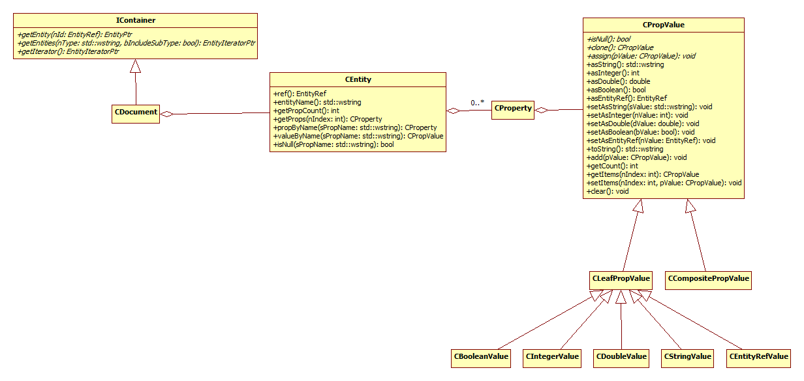
GfcEngine.dll
#18=GFC2VECTOR3D(0,0,4500);

Slide 14
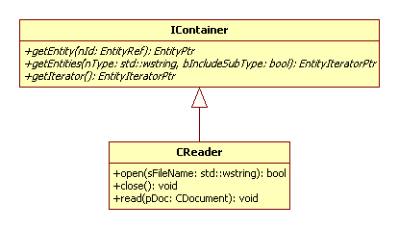
读
方式一：效率快，内存占用高
方式二：内存占用低，效率稍慢
TEST(TestGFCEngine, ReadFile)
{
gfc::schema::CModel oModel;
gfc::engine::CEngineUtils::loadSchema(getFullPath(L"GFC3X0.exp"), &oModel);
gfc::engine::CReader reader(&oModel);
gfc::engine::CDocument document(&oModel);
auto result = reader.open(getFullPath(L"one.gfc"));
EXPECT_EQ(true, result);
if (result)
{
reader.read(&document);
reader.close();
auto itr = document.getIterator();
itr->first();
EXPECT_EQ(false, itr->isDone());
auto pEntity = itr->current();
EXPECT_EQ(true, pEntity != nullptr);
EXPECT_NEAR(1.0, pEntity->asDouble(L"X"), 1e-6);
EXPECT_NEAR(2.0, pEntity->asDouble(L"Y"), 1e-6);
EXPECT_NEAR(3.0, pEntity->asDouble(L"Z"), 1e-6);
}
}
TEST(TestGFCEngine, Read_getEntity)
{
gfc::schema::CModel oModel;
gfc::engine::CEngineUtils::loadSchema(getFullPath(L"GFC3X0.exp"), &oModel);
gfc::engine::CReader reader(&oModel);
auto result = reader.open(getFullPath(L"two.gfc"));
EXPECT_EQ(true, result);
if (result)
{
{
auto pEntity = reader.getEntity(1);
EXPECT_EQ(true, pEntity != nullptr);
EXPECT_NEAR(1.0, pEntity->asDouble(L"X"), 1e-6);
EXPECT_NEAR(2.0, pEntity->asDouble(L"Y"), 1e-6);
EXPECT_NEAR(3.0, pEntity->asDouble(L"Z"), 1e-6);
}
reader.close();
}
}

Slide 15
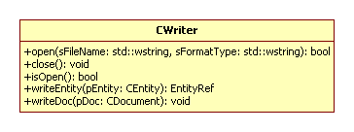
写
TEST(TestGFCEngine, WriteFile)
{
gfc::schema::CModel oModel;
gfc::engine::CEngineUtils::loadSchema(getFullPath(L"GFC3X0.exp"), &oModel);
gfc::engine::CWriter writer(&oModel, L"gfc2_unit_test");
auto result = writer.open(getFullPath(L"one.gfc"), L"express");
auto pEntity = gfc::engine::CEngineUtils::createEntity(&oModel, L"Gfc2Vector3d");
pEntity->setAsDouble(L"X", 1.0);
pEntity->setAsDouble(L"Y", 2.0);
pEntity->setAsDouble(L"Z", 3.0);
writer.writeEntity(pEntity);
EXPECT_EQ(true, result);
}
备注：不推荐使用writeDoc，内存占用较大！

Slide 16
相关资料
代码：https://github.com/yue412/GFC2/tree/v3.0
文档：http://gfc.glodon.com/GFC2/
构件分类及属性编辑器：http://gfc.glodon.com/gfc/

